Slide 1
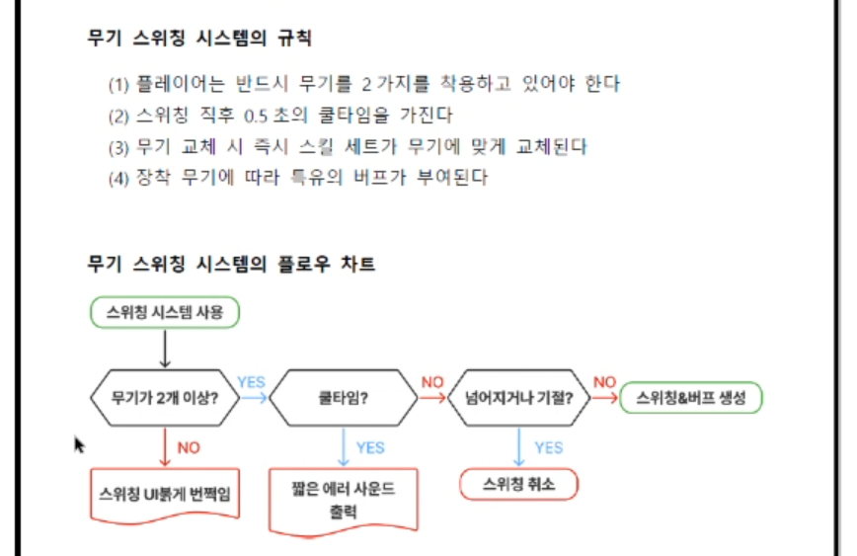

Slide 2
순서도
마지막에 시스템 메시지를 추가하는 것도 신경쓰자.
포트폴리오에 넣을 순서도는 2~3개 정도면 좋다.

Slide 3
내 시스템의 순서도 만들기
들이마시기
사용
현재 공기가
정상적인가?
들이마시기 키를 계속 누르고 있는가?
호흡 게이지
상승
들이마시는 모션 / 들이마시는 소리
호흡 게이지
한도 제한
숨 참기 키를 눌렀는가?
숨 참기 게이지 상승
숨 참는 모션
숨 참기 한계
숨 참기 키를 계속 누르고 있는가?
한계 내뱉기
아주 큰 소음 /
헐떡이는 모션
자동 내뱉기
내뱉기 키를 눌렀는가?
내뱉기 효과
큰 소음 /
내뱉는 모션

Slide 4
표
게임 화면을 만들고
시스템에 영향을 주는 UI 위주로 번호를 매겨서
표로 그 UI의 기능과 내용을 작성하면 된다.
시스템은 거의 대부분의 내요을 표로 설명해야 한다.
Why? 별 내용 아닌데도, 표로 적으면 의미있어 보인다.
즉, 표 속의 내용들이 이유가 있는, 신뢰도가 생긴다.
정성적인 것을 정량적인 것처럼 된다.

Slide 5
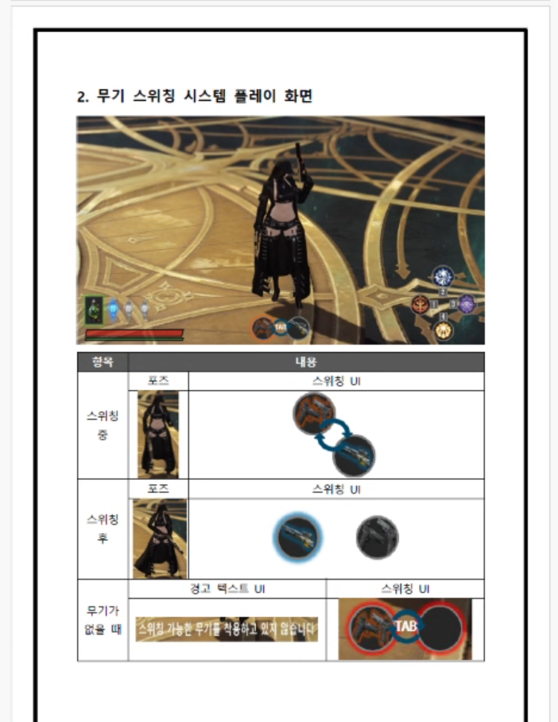

Slide 6
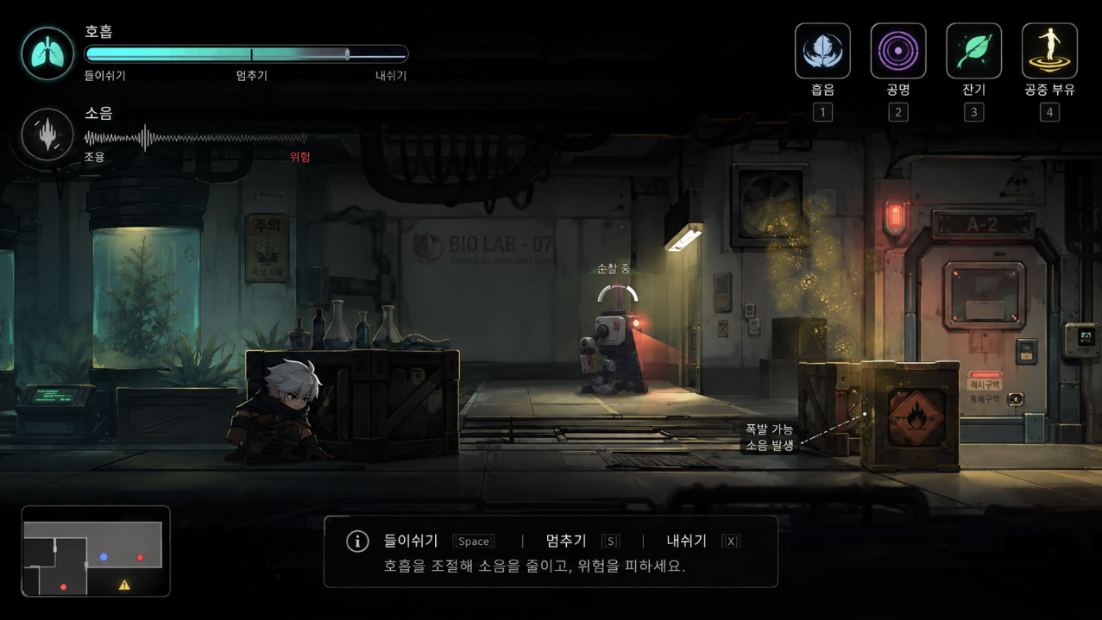






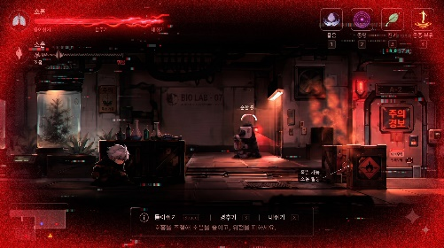




항목 | 내용
들이마시기 | 모션 | 조작키 | 게이지
숨 참기 | 모션 | 조작키 | 게이지
내뱉기 | 모션 | 조작키 | 게이지
항목 | 내용
숨 게이지 한계 | 화면 연출 | 게이지

Slide 7
